Slide 1
МИНИСТЕРСТВО ОБРАЗОВАНИЯ И НАУКИ АМУРСКОЙ ОБЛАСТИ
ГОСУДАРСТВЕННОЕ ПРОФЕССИОНАЛЬНОЕ ОБРАЗОВАТЕЛЬНОЕ АВТОНОМНОЕ
УЧРЕЖДЕНИЕ АМУРСКОЙ ОБЛАСТИ
«АМУРСКИЙ ТЕХНИЧЕСКИЙ КОЛЛЕДЖ» г. Шимановск
Использование различных форм работы
в рамках технологии проблемного обучения
на уроках истории
Преподаватель истории И.В.Белова

Slide 2
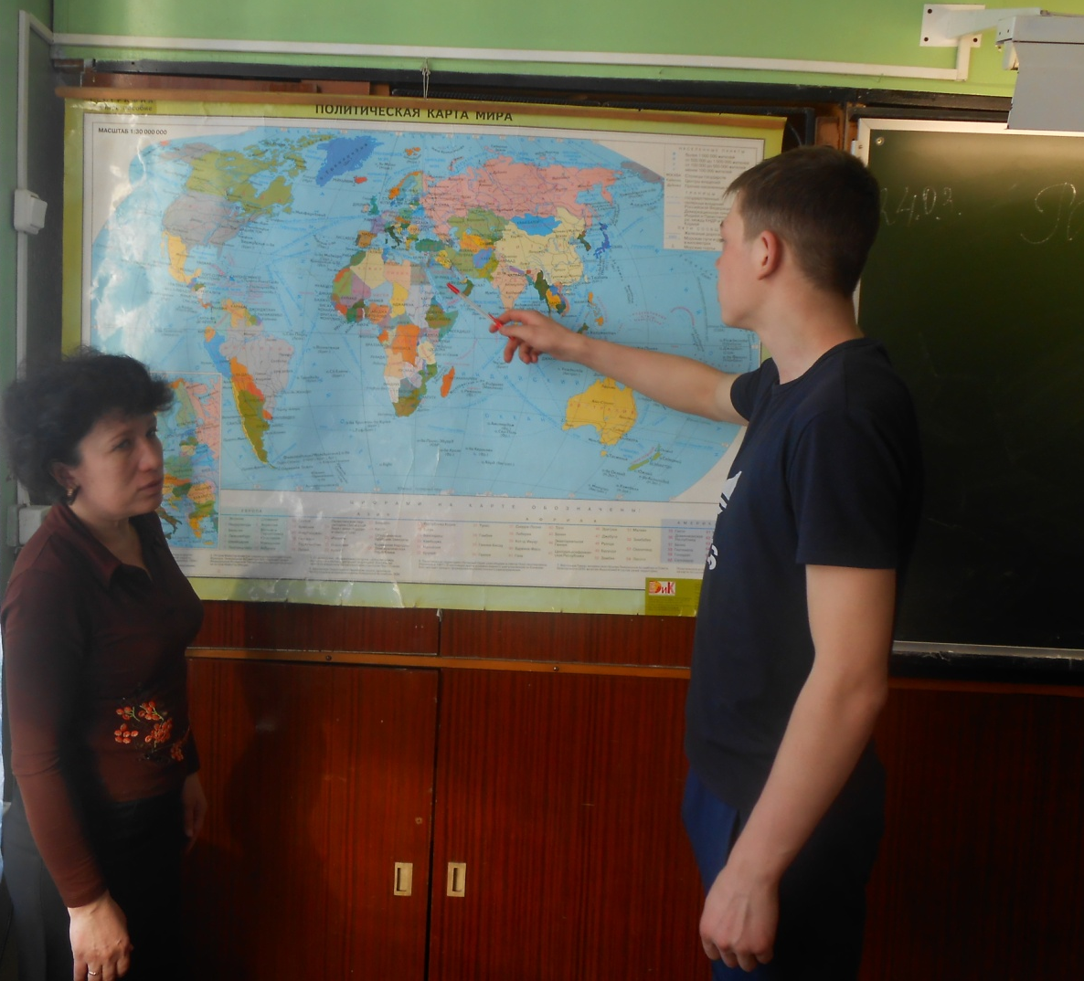
Как преподавать историю сегодня?

Slide 3
Теория проблемного обучения
Самостоятельность головы учащегося - единственное прочное основание всякого плодотворного учения
К.Д.Ушинский

Slide 4
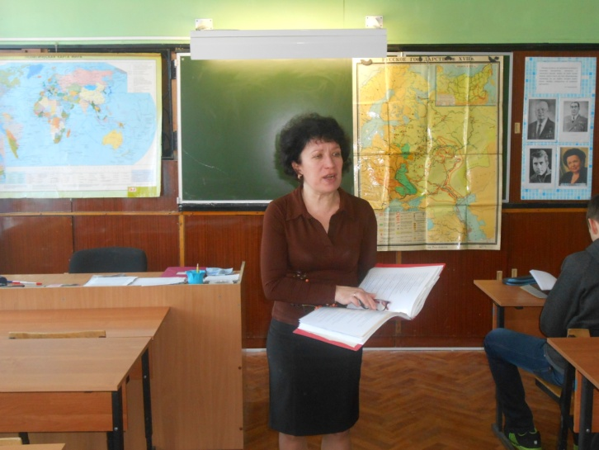
Формы изложение материала
1. Проблемное изложение
2. Поисковая беседа

Slide 5
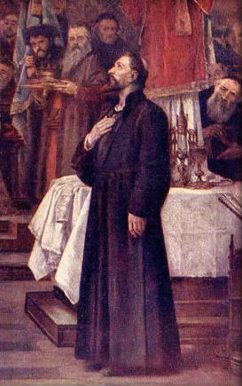
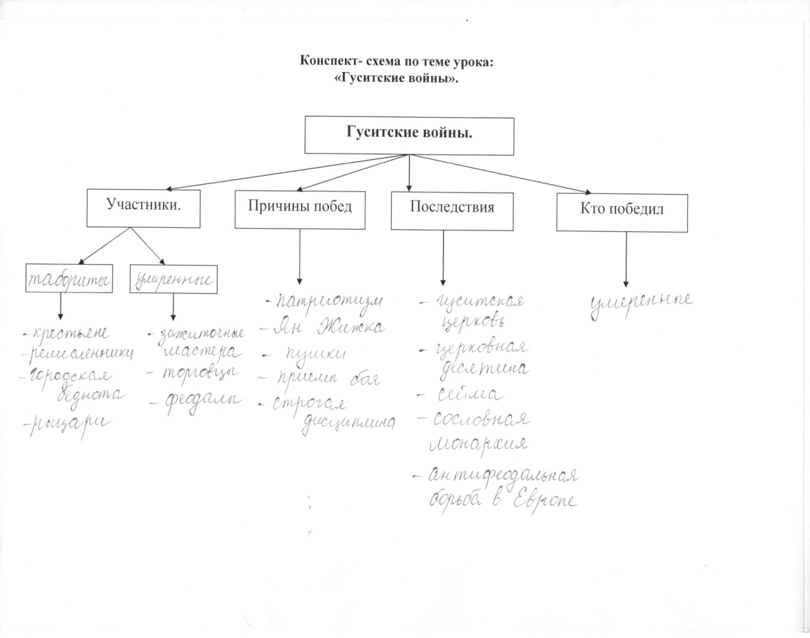
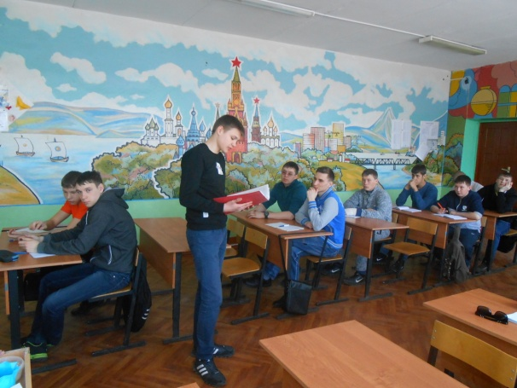
Урок-практикум:
Политический и культурный подъем в Чехии. Ян Гус. Гуситские войны и их последствия.
Рис.1 Проповедник Ян Гус

Slide 6
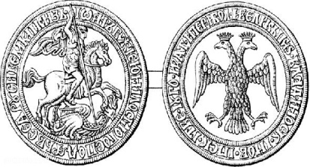
Откуда взялся образ двуглавого орла на Руси?
Впервые версия о заимствовании двуглавого орла из герба Византии была озвучена первым русским историографом В.Н. Татищевым в «Истории Российской» в середине XVIII века
По мнению
Е.В. Пчелова двуглавый орел не был государственным гербом Византийской империи. Он не помещался ни на императорских печатях, ни монетах
Орла
Рис. 2 Двуглавый орел на
печати Ивана III
Немецкий исследователь Э. Корнеманн считал, что двуглавый орел появился в Европе в результате крестовых походов, возникновения Латинской империи, соседствовал с одноглавым римским орлом, был известен европейцам как символ великих восточных империй, возникших путем объединения земель, брачных союзов и т.д.
Ю. Крижанич, писатель, упрекал русских правителей в некотором пристрастии к иностранной символике в оформлении власти, в том числе и к заимствованию двуглавого орла. Характерно, что он относил двуглавого орла не к римским (византийским) эмблемам, а к немецким: «царь Иван принял в печать орла двуглавого, знак немецкий, как будто бы не было знака равноценного по значению немецкому»
Академик Н.П.Лихачев считал неприемлемым существующее в литературе мнение о заимствовании великим московским князем государственной печати, а вместе с нею и двуглавого орла из Византии

Slide 7
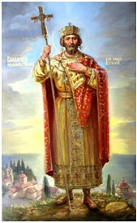
Урок «Крещение Руси»
Корзина идей
братоубийца
жестокий
сластолюбивый
любвеобильный
порочный
безудержный
святой
заботливый
защитник земли
в народной памяти
великий князь
покровитель
Рис. 3 Князь Владимир Святославович

Slide 8

Формула проблемного обучения
Творческое
овладение знаниями
=
Проблемная ситуация
+
Самостоятельная
активная деятельность

Slide 9
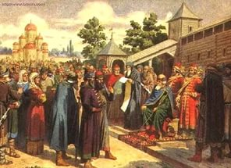
Урок: «Первые законы на Руси»
Усвоить
Выделить главное
Применить на практике
Игровая ситуация
Рис. 4 Князь Ярослав – автор первого свода законов на Руси

Slide 10
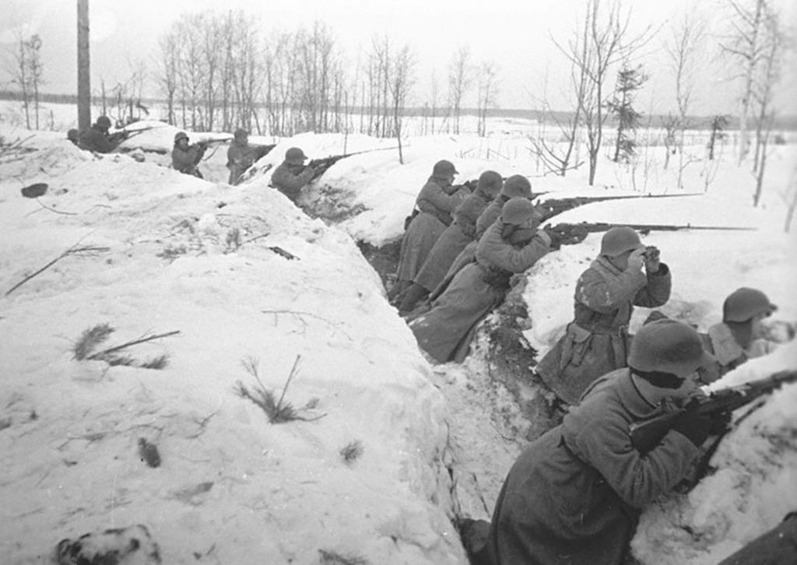
Урок: «Советско-финская война
1939-1940 годов»
За что в канун Великой Отечественной войны
СССР был исключен из Лиги Наций?
Советские пехотинцы на позиции

Slide 11
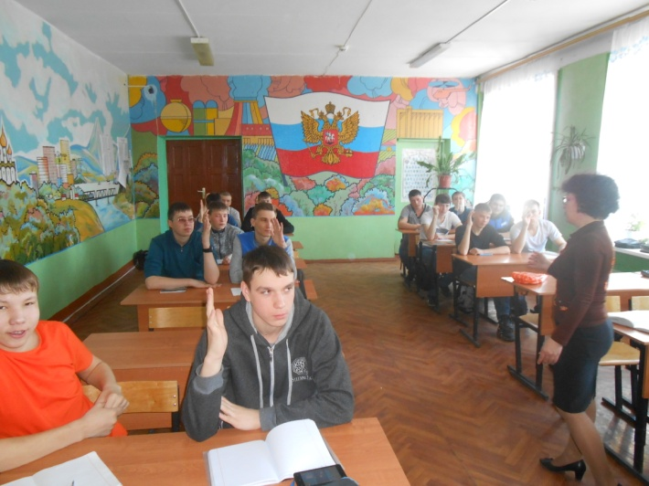
Формы изложение материала
1. Проблемное изложение
2. Поисковая беседа

Slide 12
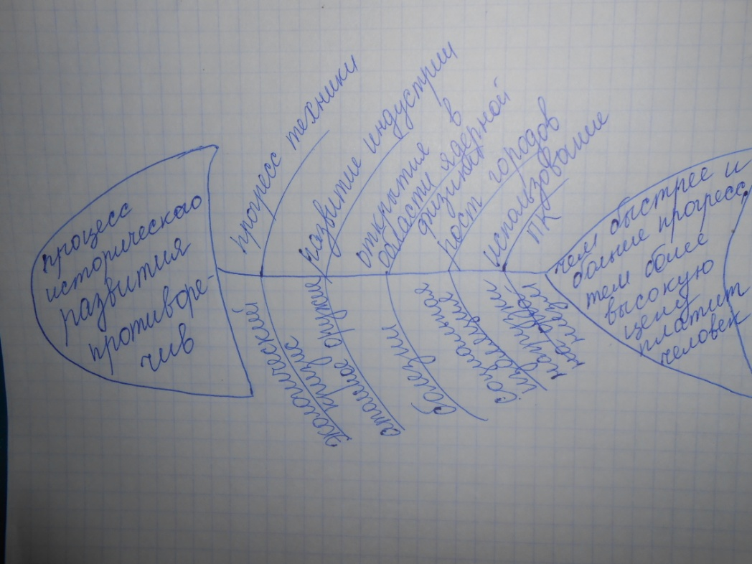
Урок: «Становление индустриального общества»
«Нужен ли обществу технический прогресс?»
Метод «Фишбоун»

Slide 13
«Мозговой штурм»
1. Какие шаги должно было предпринять Временное правительство, чтобы не допустить двоевластия и последующего прихода к власти большевиков?
2. Какие реформы необходимо было провести в России начала XIX в., чтобы она избежала революционных потрясений начала XX в.?
3. Всем известно о тех бедствиях, которые несли людям Древней Руси княжеские усобицы и набеги кочевников. А какая от них была польза?

Slide 14
«Нестандартная постановка
темы урока»
1. Тема урока «Экономическое развитие России в XVIII веке» «Стало ли XVIII столетие переломным в развитии экономики России?»
2. Тема урока «Распад СССР» «М.С. Горбачев- великий реформатор XX века или человек, разваливший СССР?»

Slide 15
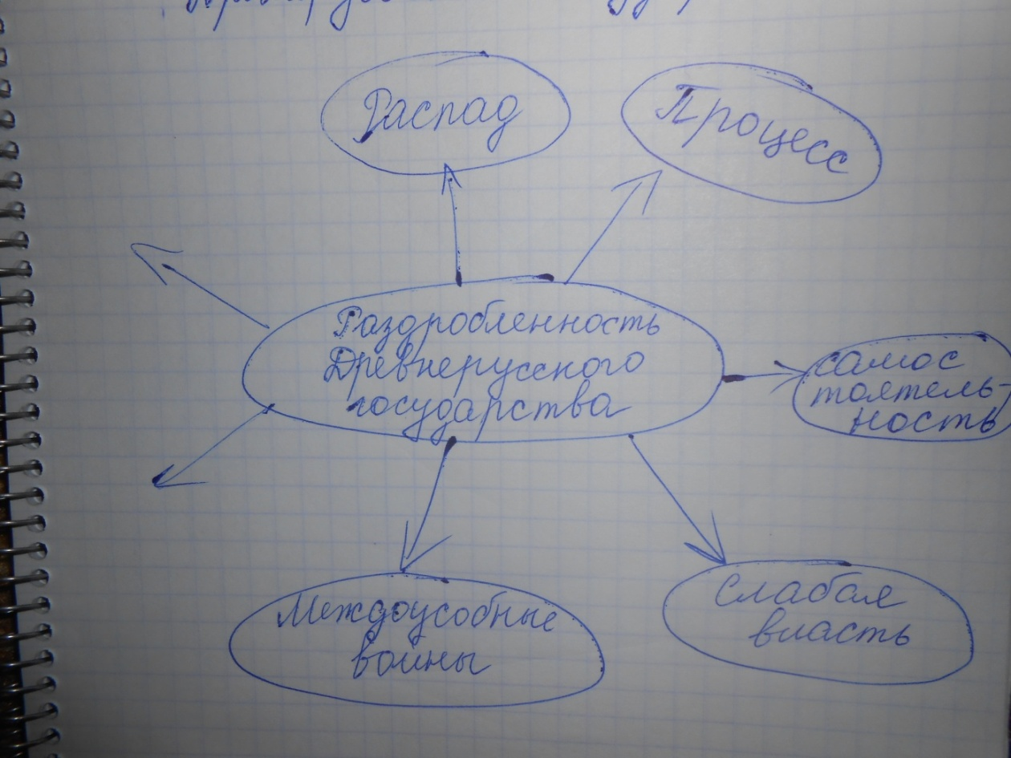
Урок: Политическая раздробленность Древнерусского государства
«Кластер»

Slide 16
Формула ориентирования в историческом пространстве
заинтересовать
показать
вовлечь
обеспечить
комфорт

Slide 17
Уважение к минувшему –
вот черта, отличающая образованность от дикости
А.С. Пушкин

